Slide 1

Ihre EDV – individuell und modern

Slide 2
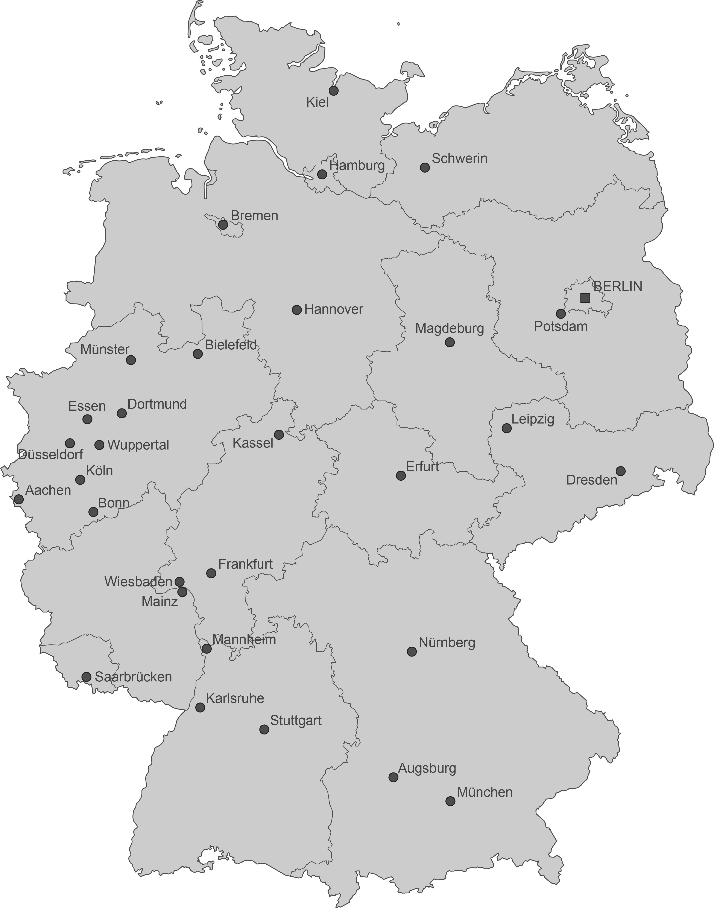
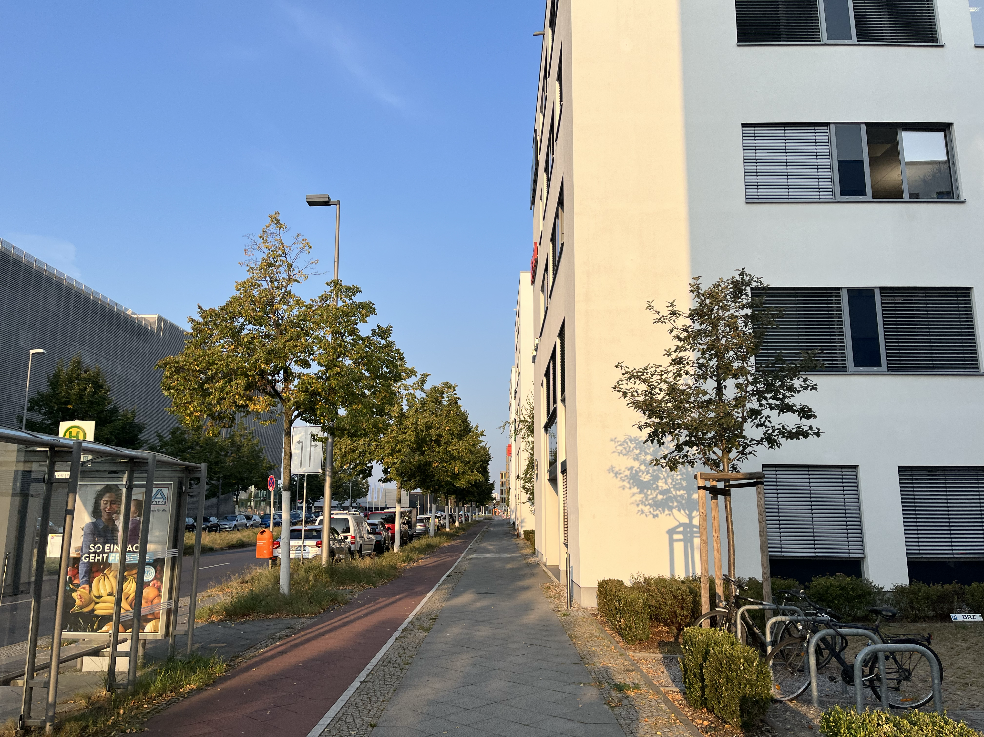
Das sind wir
Standorte
Regensburg – München – Berlin Adlershof
Kunden
Aktuell 62 Pflegedienste und 30 stationäre Einrichtungen im gesamten Bundesgebiet
Mitarbeiter
Ca. 20 Mitarbeiter
Historie
Seit 2010 im Bereich Pflege, Wohlfahrt und Soziales tätig

Slide 3

Unsere Stärken
1.
Planen und Unterstützen
2.
Umsetzen und Entwickeln
3.
Betreuen und Beraten

Slide 4







Das sind wir nicht
Kein Hersteller – IHR Partner
Unsere
Partner

Slide 5






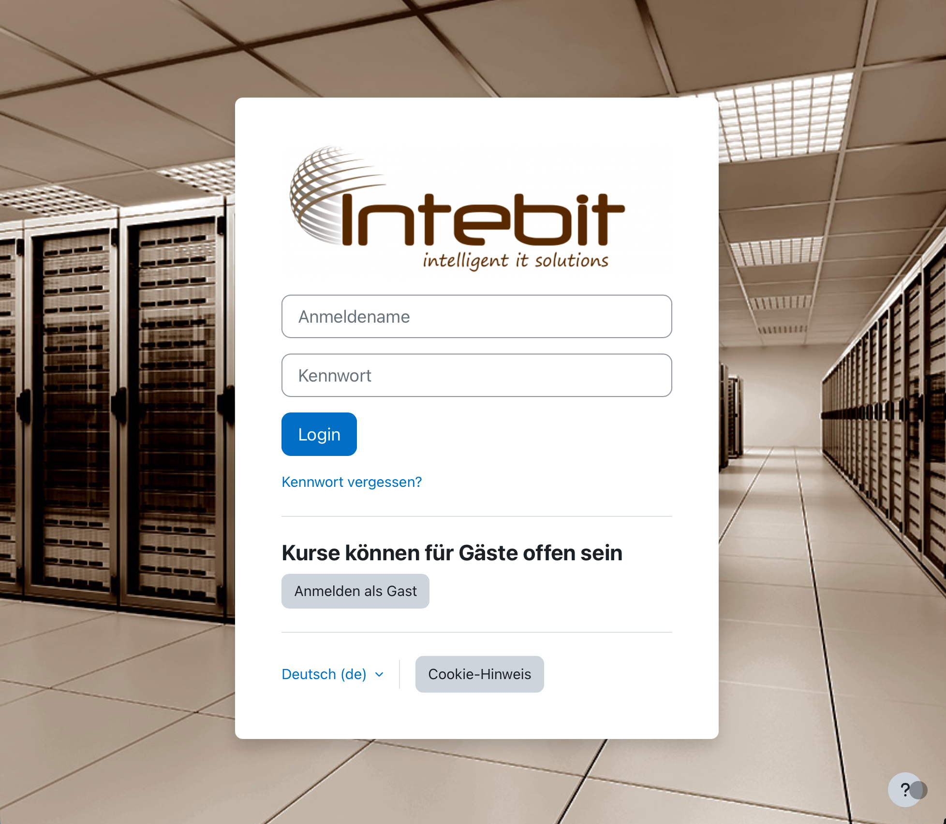

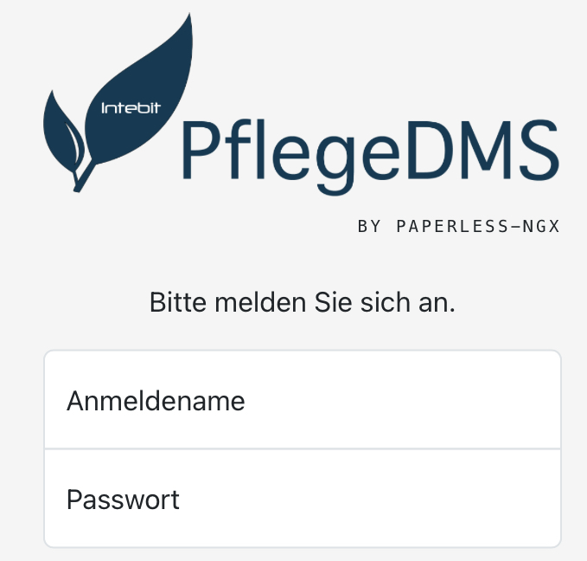



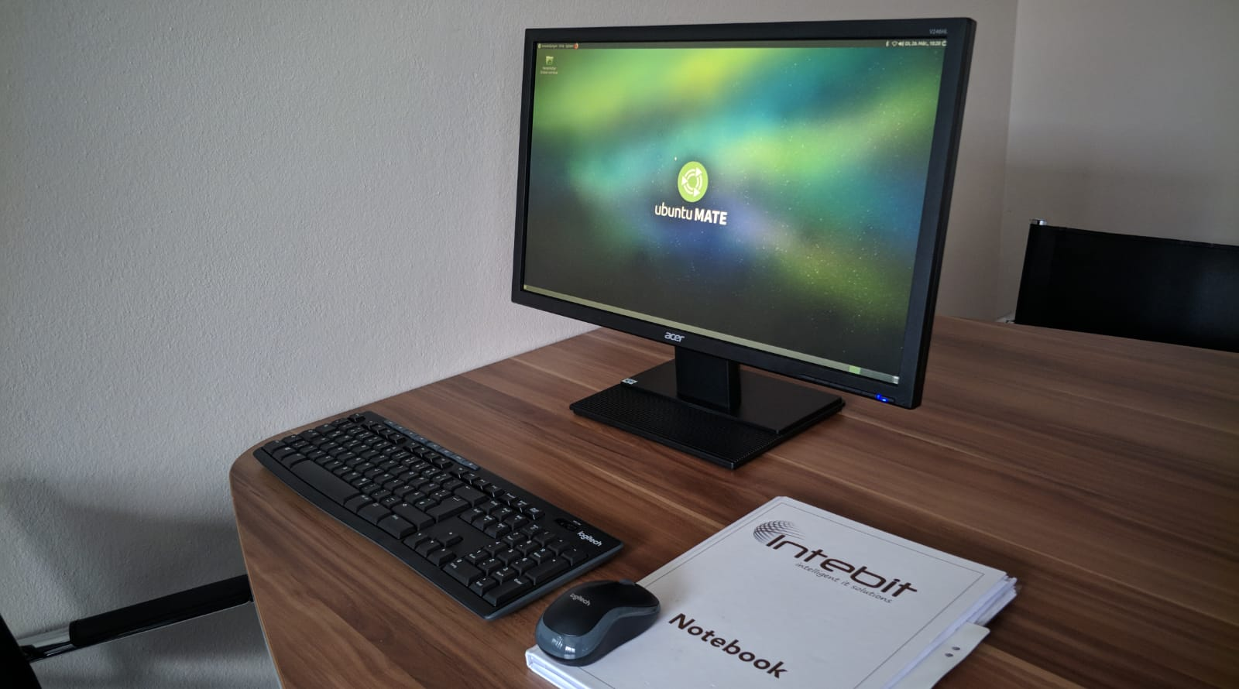
Digitalisierung - Produkte
Zugriff von überall
Digitale Dokumente
Alles bei Einem
Unterstützung
Zentrale
Dateiablage
E-Mail/Web
Dateiablage
Schulungen
Server
DMS
Telefonie
Support
MDM
Support
vor Ort

Slide 6
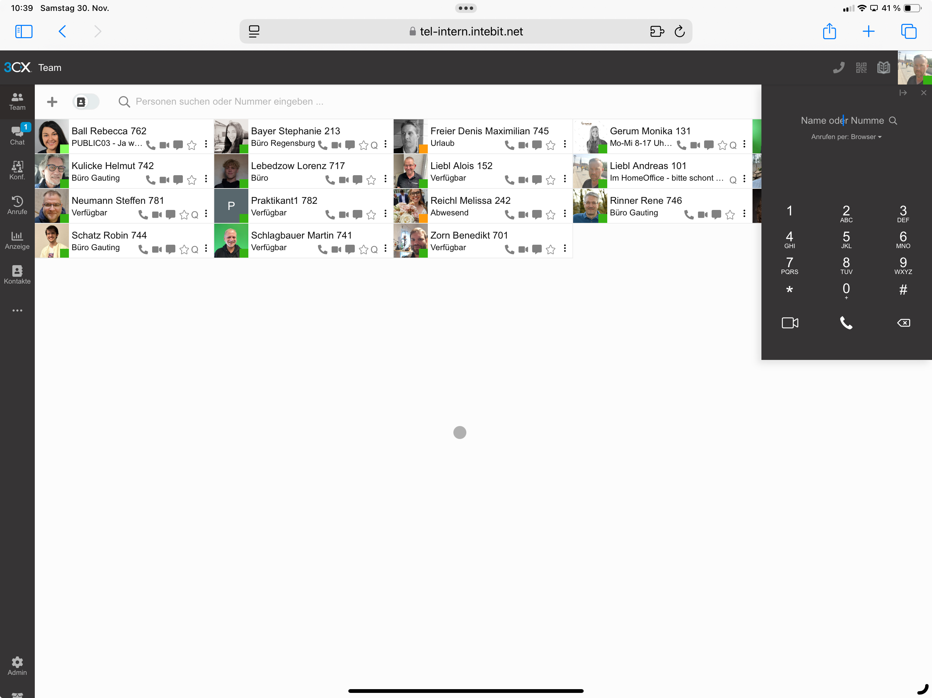
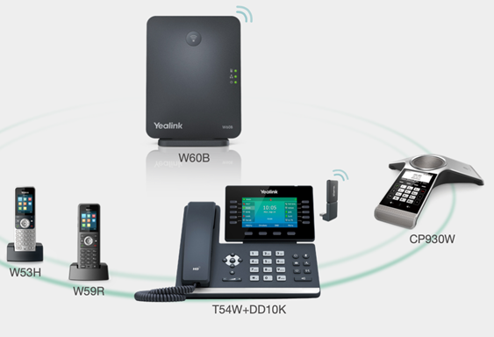
Telefonie – modern/klassisch
Integriert
Synchronisation aller Kontakte aus der Pflegesoftware
Anrufdokumentation
Nicht mehr an Ihren Standort gebunden
Telefonieren aus dem Homeoffice, einfach überall
Nie mehr Rufumleitungen
Losgelöst
Unabhängig
Wenige Mitbewerber
Gezielter Markt
Bedienbarer erreichbarer Markt

Slide 7
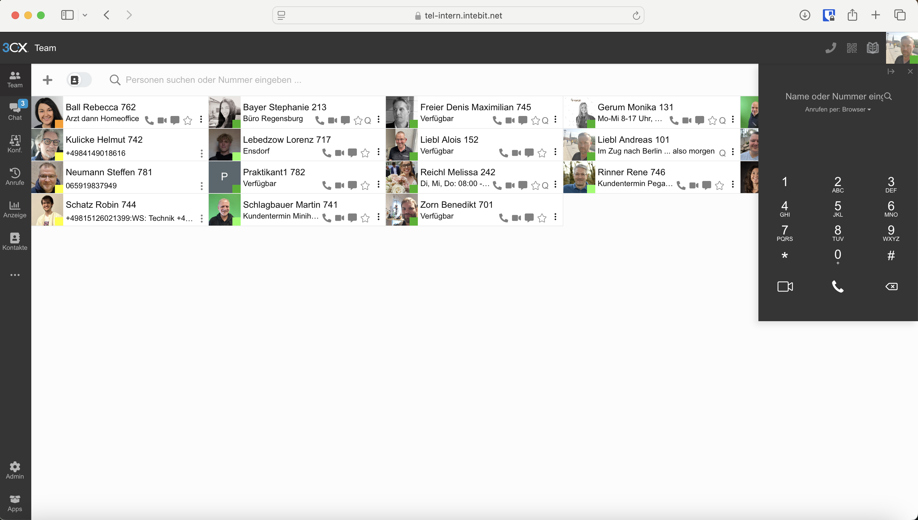

Slide 8
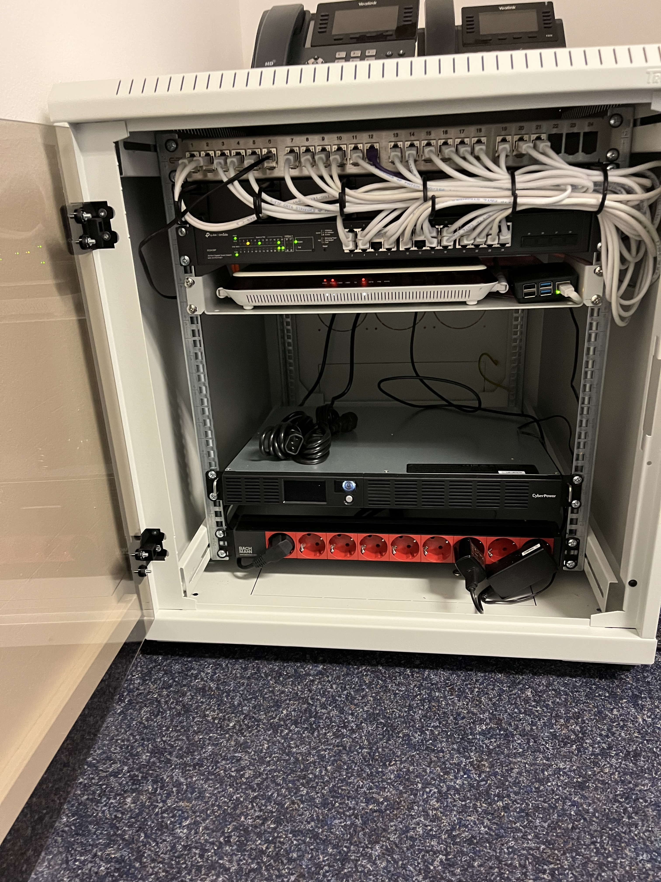
IT Betreuung vor Ort
Immer da wo sie uns benötigen
PC Systeme
Über uns erhalten Sie natürlich auch alle Arten von PC Systeme.
Preisliches Highlight ist hier unsere kompletter Pflegearbeitsplatz
Unsere Auftragsabwicklung kümmert sich um Ihre Internetanschlüsse
Unsere Router und Firewalls unterstützen immer einen 2. Anschluss über das Handynetz
Verbindungen
Wartung
Wenn von Ihnen gewünscht, kümmern wir uns natürlich auch um die Updates Ihrer gesamten Geräte
Wir haben auch immer kurzfristige Ersatzgeräte auf Lager um im Fehlerfall zu unterstützen

Slide 9
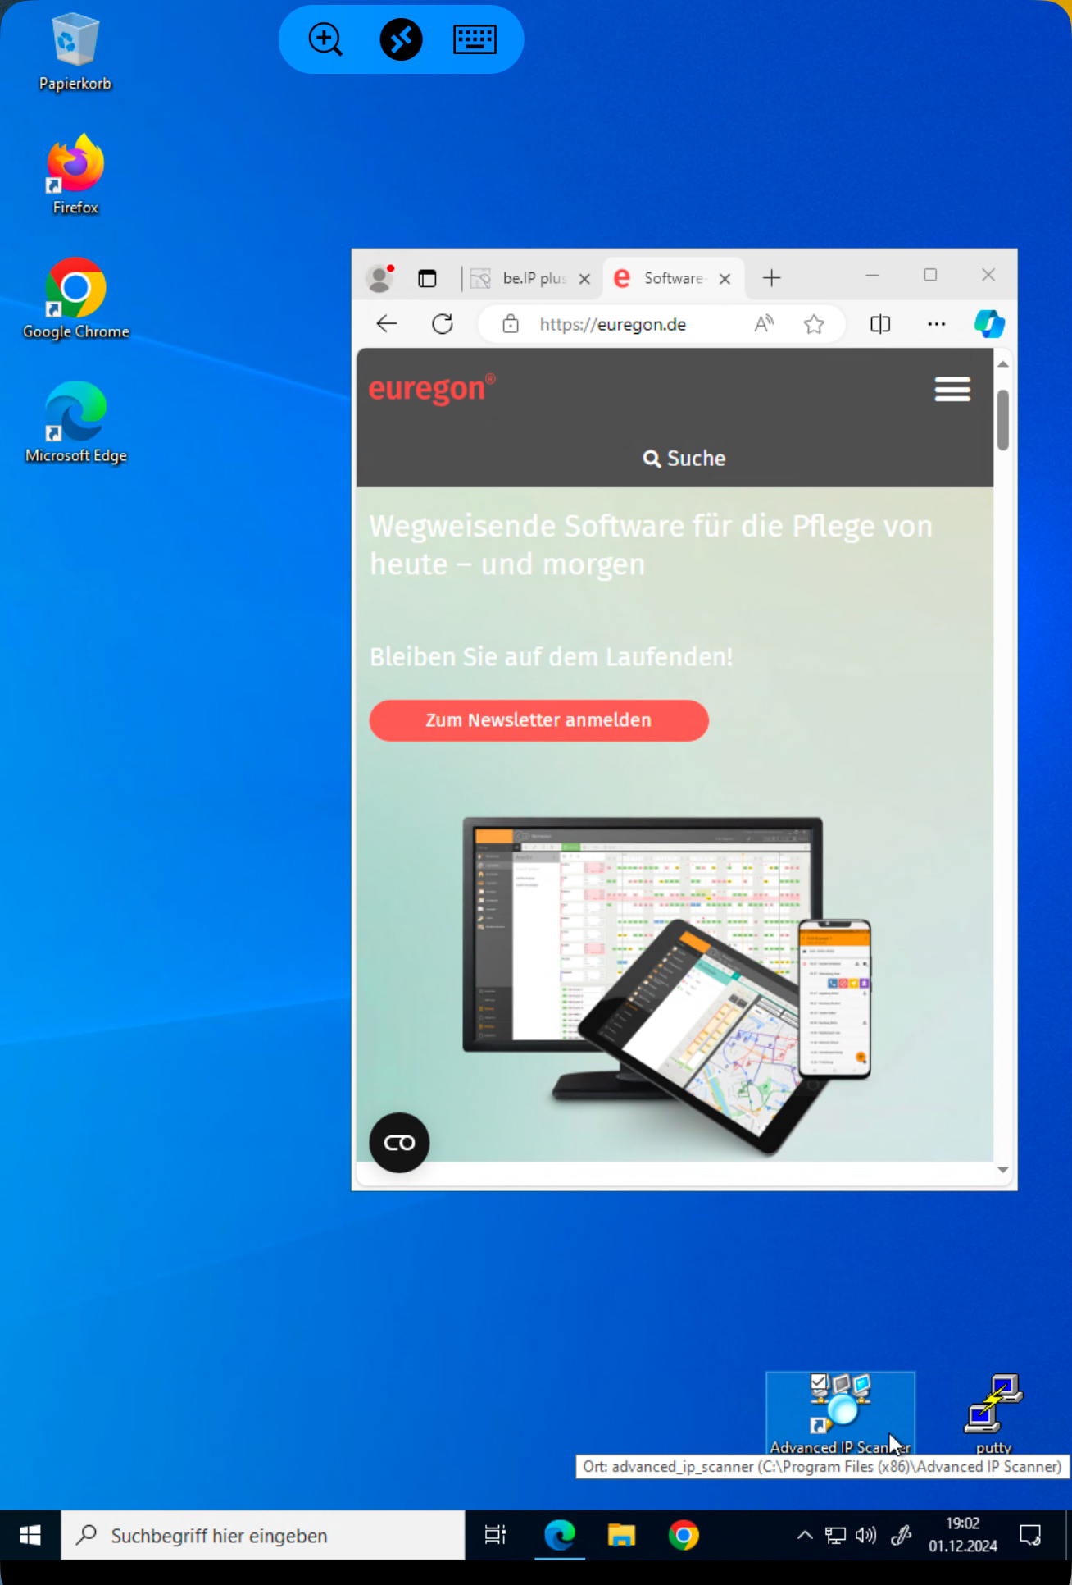
Pflegesoftware im Rechenzentrum
Automatische Updates
Wir kümmern uns ebenfalls um alle notwendigen Updates. Damit Sie jederzeit aktuell und sicher sind.
Zugriff von überall
Mit unseren Lösungen haben Sie immer und überall sicheren Zugriff auf Ihre Pflegesoftware iim Rechenzentrum.
Hochverfügbar
Durch hochmoderne Rechenzentrum und aktuellste Geräte steht Ihnen Ihre Umgebung immer zur Verfügung.
Automatische Sicherung
Um die Datensicherung müssen Sie sich natürlich ebenfalls nicht kümmern. Wir übernehmen das nach Ihren Vorgaben.
Pflegearbeitsplatz
Spezieller Pflegearbeitsplatz mit geringen kosten und sehr wenig Pflegeaufwand – günstig und bequem

Slide 10
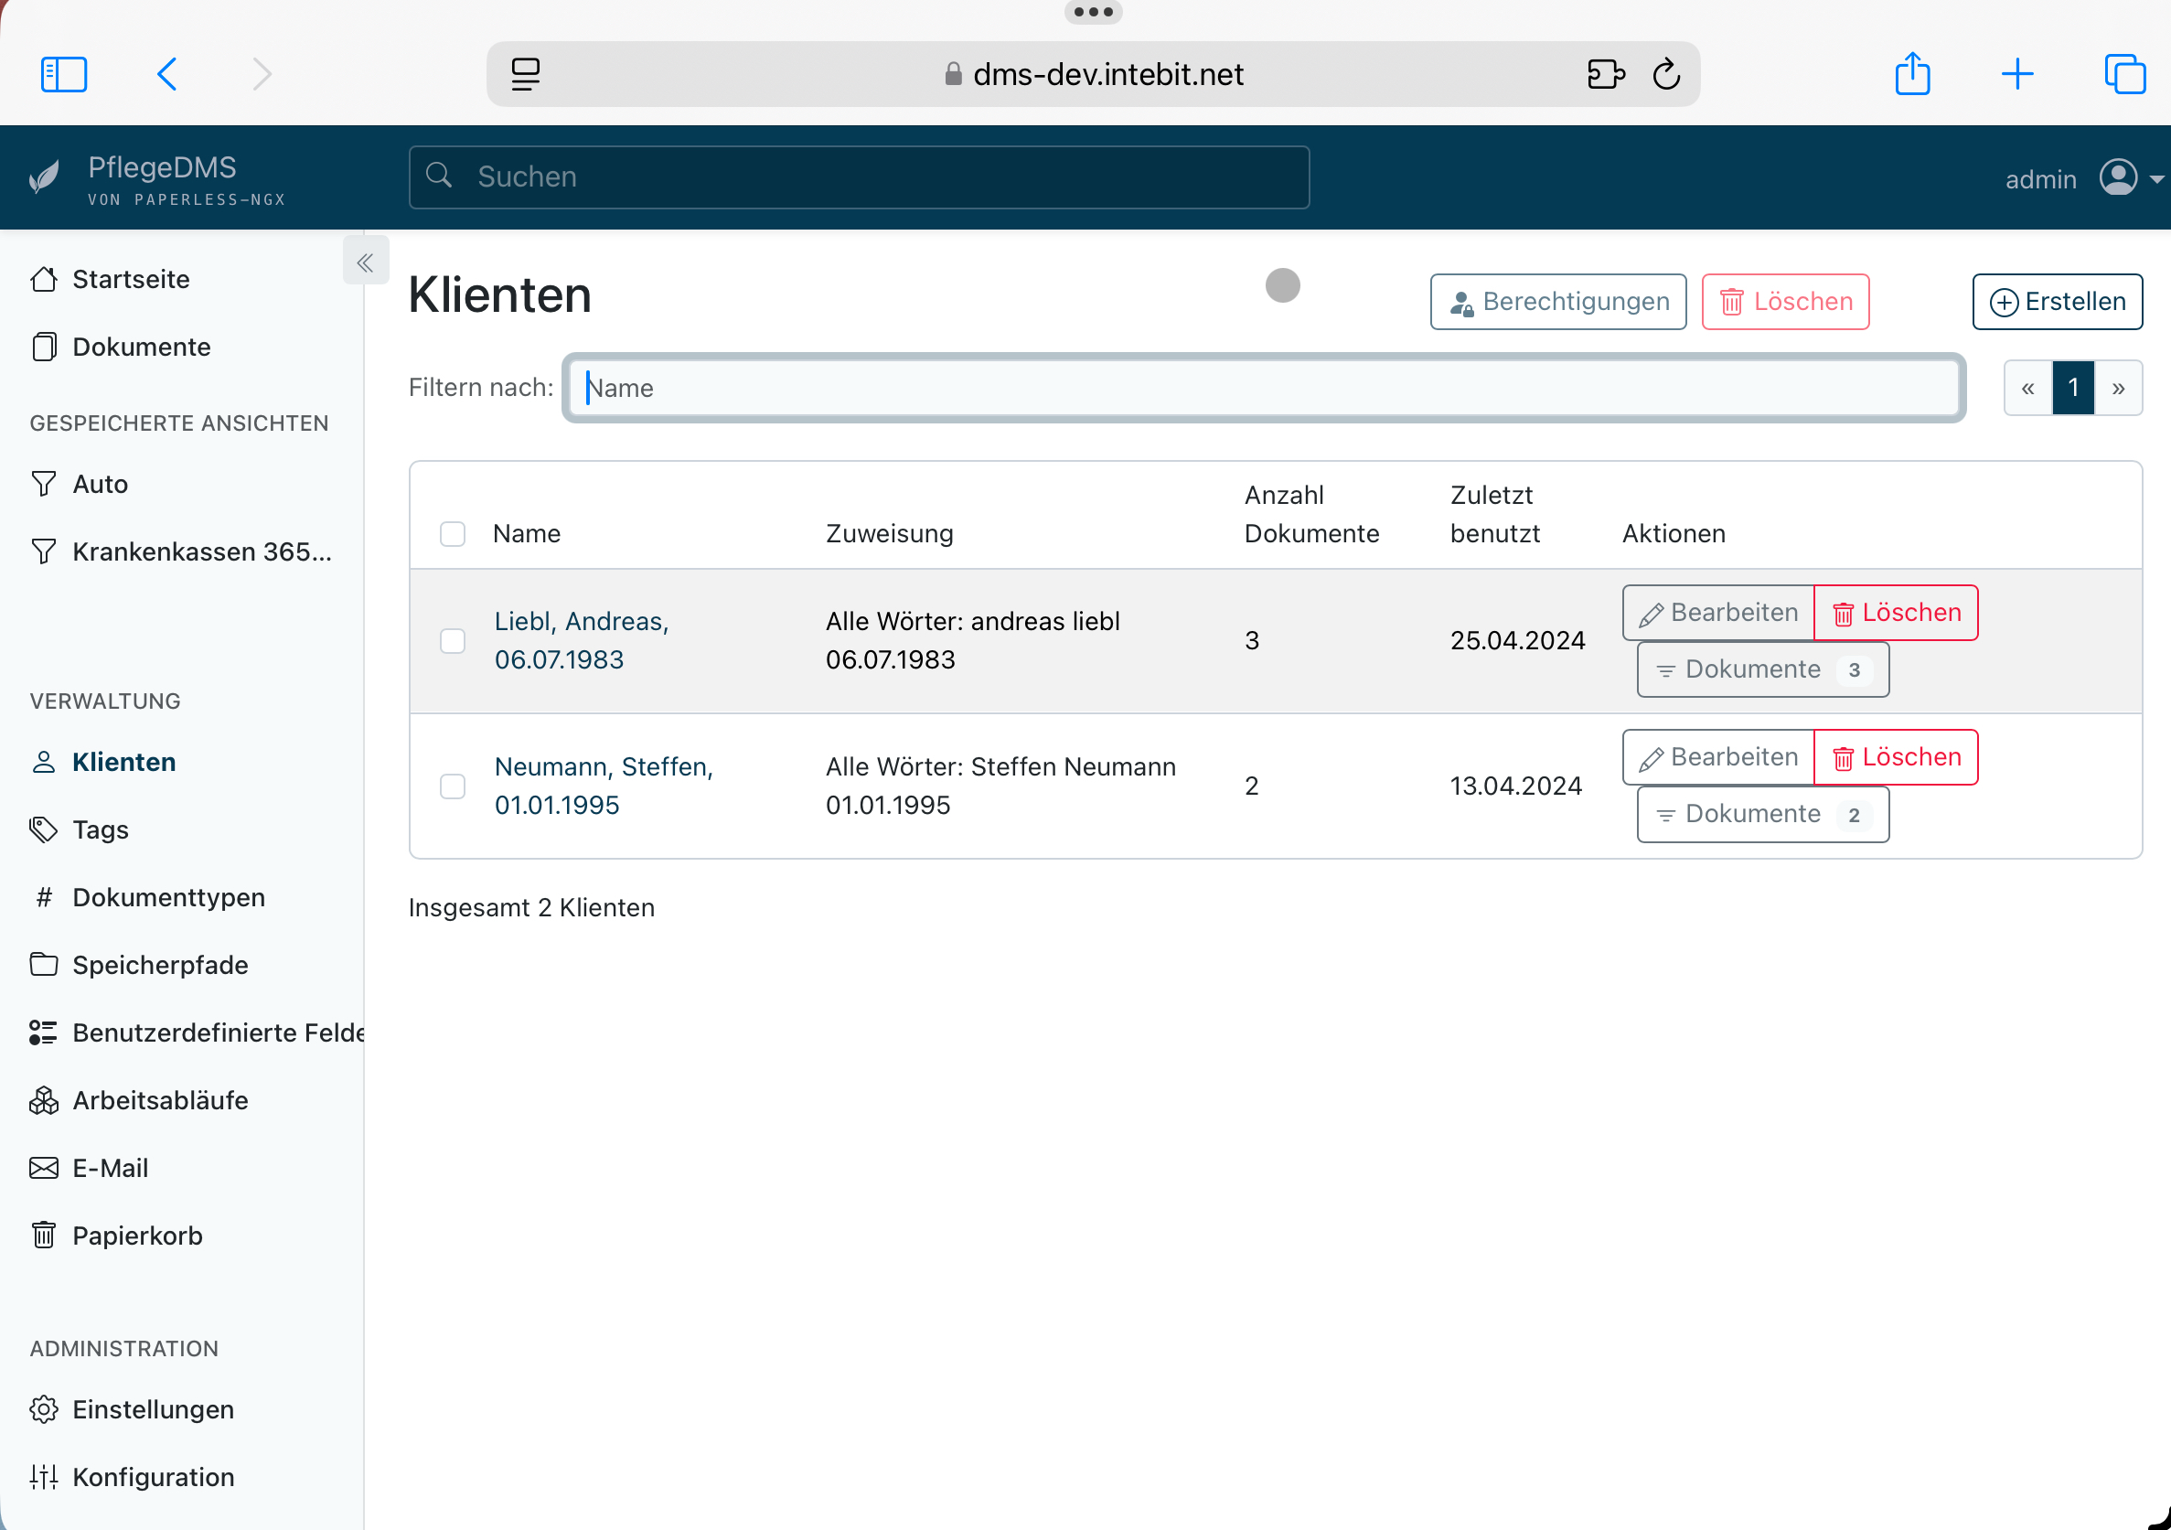
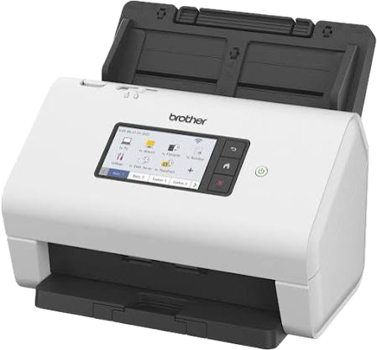
Dokumentenmanagement
Hinzufügen
Dokumente können sowohl gescannt als auch direkt per E-Mail abgerufen werden. Zudem können Dokumente per Handy fotografiert werden.
Verarbeiten
Bei alle Dokumente, egal über welchen Weg diese in das System gelangen, wird der Text erkannt um bestmöglich durchsuchbar zu sein. Diese werden dann automatisch zugeordnet.
Ablegen
Dokumente können automatisch abgelegt und zugeordnet werden. Es besteht aber auch die Möglichkeit, alle neuen im Dokumenteneingang darzustellen

Slide 11
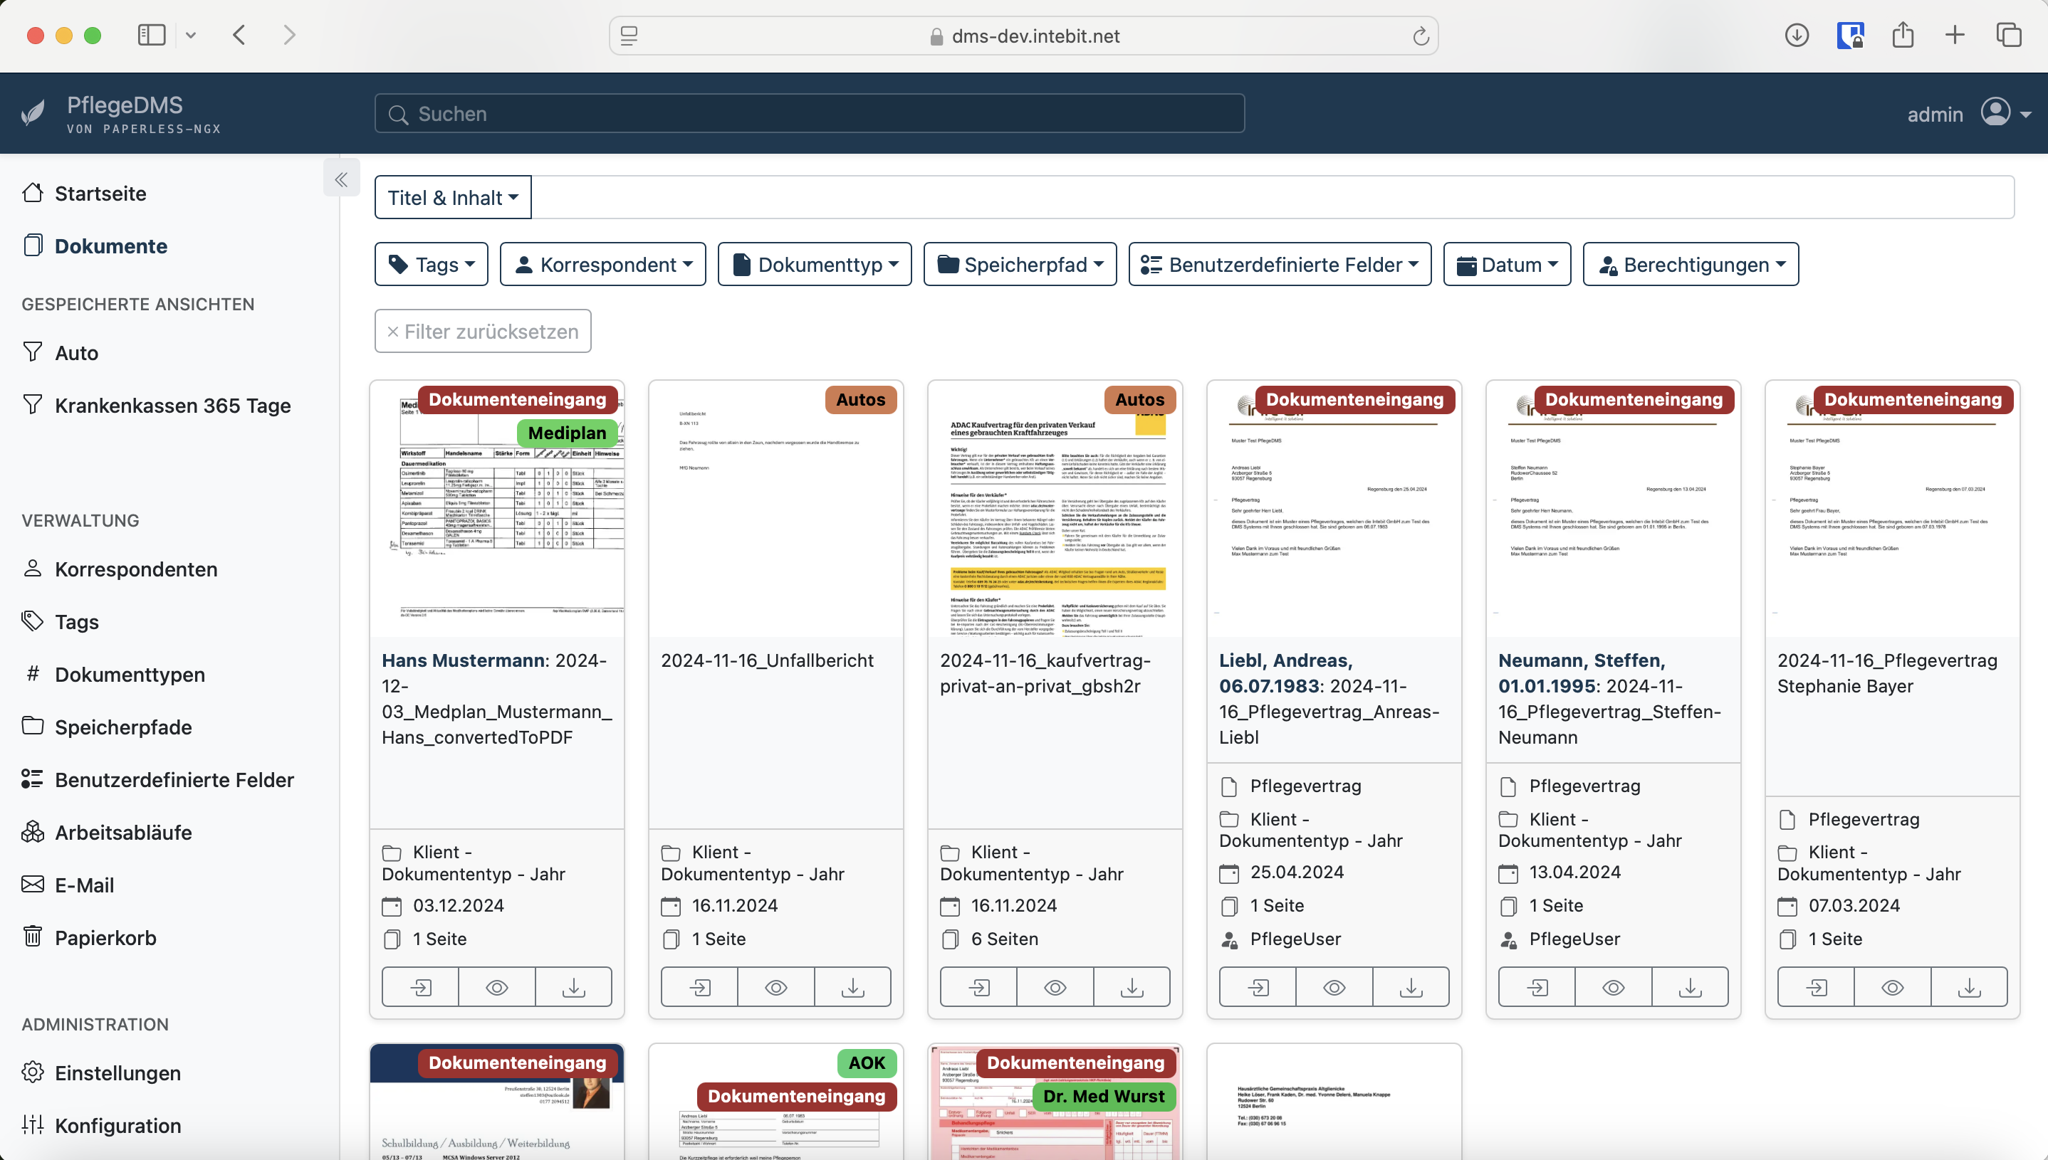

Slide 12
Vielen Dank
Andreas
Liebl
030-2144591780
gl@intebit.com
www.intebit.com

